Slide 1
ДИСЦИЛИНА Трансформация производственных процессов на основе беспилотных технологий
ИНСТИТУТ ИПТИП
КАФЕДРА индустриального программирования
ВИД УЧЕБНОГО МАТЕРИАЛА Лекция
ПРЕПОДАВАТЕЛЬ Ризаева Юлия Николаевна
СЕМЕСТР 3, 2026-2027 уч. г.
Титульный лист материалов по дисциплине

Slide 2
Беспилотные технологии цифровой трансформации производственных процессов
Лекция 2

Slide 3
План лекции
Инфраструктура связи и навигации.
Основа интернета вещей и специфика промышленного применения.
Промышленный интернет вещей. Примеры внедрения из разных отраслей.
Большие данные. Создание инфраструктуры для хранения данных.
Облачные вычисления и их применение в реальном секторе экономики.
Машинное обучение и искусственный интеллект.
Виртуальная и дополненная реальность.
Технология блокчейн.
Дроны. Автономное лазерное сканирование.

Slide 4
Структура связи
Технологическая сеть связи
Сеть связи - технологическая система, включающая в себя средства и линии связи и предназначенная для электросвязи или почтовой связи (ФЗ «О Связи»)
Выделено 4 типа сети связи
сеть связи общего пользования;
выделенные сети связи;
технологические сети связи, присоединенные к сети связи общего пользования;
сети связи специального назначения и другие сети связи для передачи информации при помощи электромагнитных систем.
Информация с сайта: https://www.zyfra.com

Slide 5
Структура связи
Технологическая сеть связи
Технологическая сеть связи – предназначены для обеспечения производственной деятельности организаций, управления технологическими процессами в производстве.
Основные требования к сетям
единые каналы связи;
сеть должна строиться на базе открытых стандартов и интерфейсов
сеть должна быть сетью с коммутацией пакетов (цифровая)
Информация с сайта: https://www.zyfra.com

Slide 6
Требования технологий
По типу доступа абонентов
Проводная связь (кабель: оптический или медный)
Беспроводная связь
(по воздуху)
По требованию регулятора
Лицензируемая
Нелицензируемая
Информация с сайта: https://www.zyfra.com

Slide 7
Принципы построения
БЕСШОВНОСТЬ | ▪ Возможность полной интеграции с ранее установленными элементами IT-инфраструктуры ▪ Покрытие сети в труднодоступных и необслуживаемых местах
ЗАЩИТА | ▪ Полностью защищает трафик в сети предприятия от внешнего влияния
ТЕХНОЛОГИЧЕСКИЕ ВОЗМОЖНОСТИ | ▪ Понимание эволюции системы для решения текущих и перспективных задач
ГАРАНТИИ | ▪ Целостность, производительность, безопасность ▪ Передача данных от всех элементов инфраструктуры предприятия
Информация с сайта: https://www.zyfra.com

Slide 8
Виды технологий беспроводной связи
Bluetooth Энергоэффективная беспроводная связь устройств на расстоянии до 100 метров.
LoRa LoRa (Long Range), представляет собой метод модуляции, который обеспечивает значительно бóльшую дальность связи (зону покрытия).
LoWPAN Low power Wireless Personal Area Networks, беспроводные локальные сети с низким уровнем энергопотребления.
NFC Near Field Communication, технология беспроводной передачи данных малого радиуса действия, между устройствами, находящимися на расстоянии около 10 сантиметров.
RFID Способ автоматической идентификации объектов, в котором посредством радиосигналов считываются или записываются данные, хранящиеся в RFIDметках.
NB-IoT Narrow Band Internet of Things, стандарт сотовой связи для устройств телеметрии с низкими объемами обмена данными.
LTE Long Term Evolution, стандарт сотовой связи четвертого поколения (4G).
BLE Bluetooth Low Energy, версия с низким энергопотреблением.
LP-WAN Low-power Widearea Network, энергоэффективная сеть дальнего радиуса действия.
Информация с сайта: https://www.zyfra.com

Slide 9
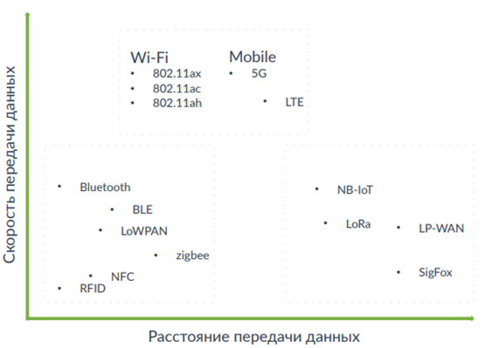
Сравнение скорость-расстояние
Источник: Frost & Sullivan, J.P.Morgan Информация с сайта: https://www.zyfra.com

Slide 10
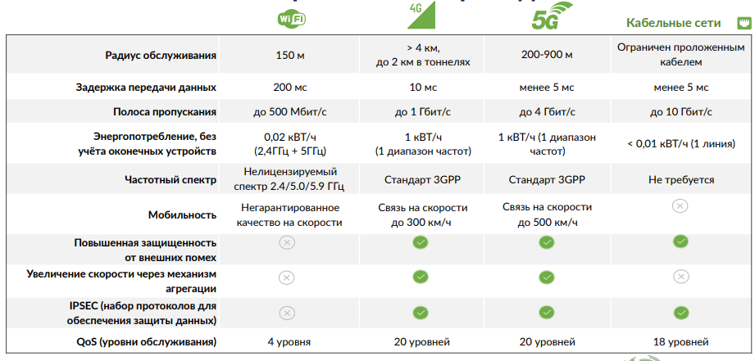
Технологии высокоскоростной беспроводной связи
Информация с сайта: https://www.zyfra.com

Slide 11
Примеры бизнес-задач для сетей связи
Система дистанционного контроля и управления
Система групповой радиосвязи (MC-PTT)
Система технологического видеонаблюдения
Охрана труда и безопасность сотрудников
Система дополненной реальности (удаленный помощник)
Автономное управление техникой
Информация с сайта: https://www.zyfra.com

Slide 12
2. Основа интернета вещей и специфика промышленного применения
Интернет вещей
Кевин Эштон 1997 - интернет вещей (IoT)
Киберфизические системы и Индустрия 4.0
Не АСУТП
Информация с сайта: https://www.zyfra.com

Slide 13
Архитектура интернета вещей
IoT - набор технологий для улучшения принятия решений по управлению активами, в частности в промышленности, энергетике, транспорте, городском хозяйстве и тд.
Обеспечивает взаимную работу операционных и информационных технологий.
Устройства IoT
Сенсоры трансформируют физические данные в электронные
Актуаторы производят необходимые воздействия на объект
Сеть обеспечивает связь между устройствами и платформой
Платформа IoT это набор интегрированных программных возможностей для управления устройствами и обработки данных. Обеспечивает оперативную видимость и контроль за заводами, объектами, инфраструктурой и оборудованием
Информация с сайта: https://www.zyfra.com

Slide 14
Топ примеры IIoT проектов
1 Сенсоры трансформируют Профилактическое обслуживание
2 Контроль качества
3 Управление цепочками поставок
4 Прослеживание активов
5 Дистанционное управление оборудованием и производством
6 Управление энергетикой
7 Автоматизация
8 Оптимизация процессов и расширенная аналитика
9 Контроль безопасности
Информация с сайта: https://www.zyfra.com

Slide 15
Безопасность данных
Устройства промышленного интернета вещей имеют доступ в защищенную технологическую сеть предприятия, а их утечка минимально вероятна
Информация с сайта: https://www.zyfra.com

Slide 16
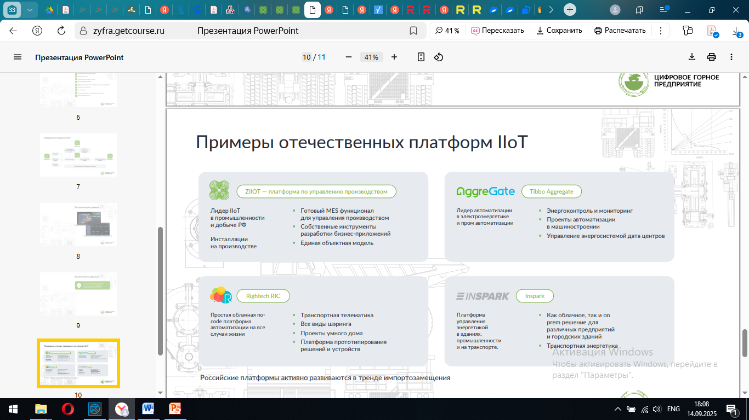
Примеры отечественных платформ IIoT
Информация с сайта: https://www.zyfra.com

Slide 17
Промышленный интернет вещей
Примеры внедрения из разных отраслей
Диспетчеризация данных
Данные с носимых устройств
Страховые и лизинговые компании
Uber-изация
Управление экосистемой

Slide 18
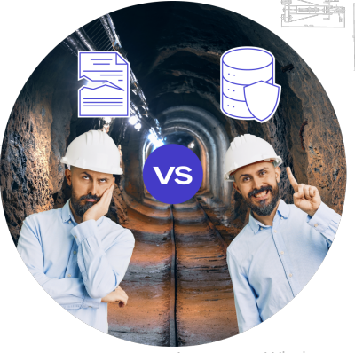
Диспетчеризация данных

Slide 19
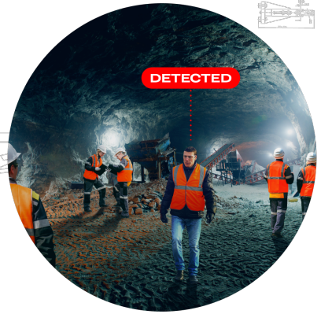
Диспетчеризация данных
Данные с носимых устройств

Slide 20
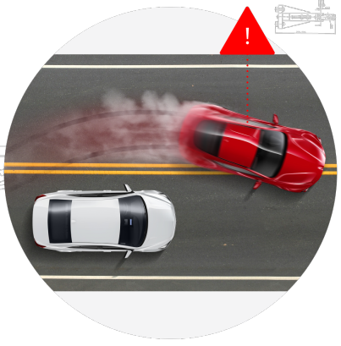
Страховые и лизинговые компании

Slide 21
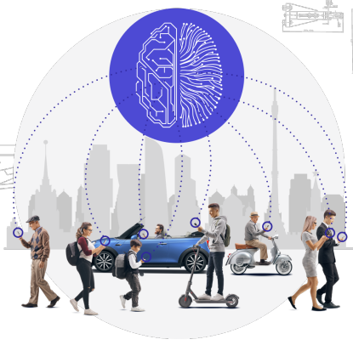
Uber-изация

Slide 22
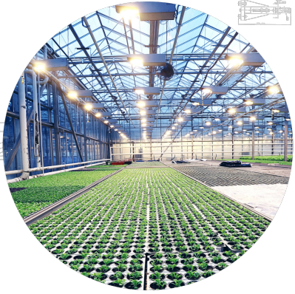
Управление экосистемой

Slide 23
Управление экосистемой

Slide 24
Спасибо за внимание!

